Slide 1
PENTINGNYA METADATA
DALAM PENYELENGGARAAN STATISTIK SEKTORAL
Virgania Sari, M.Si.

Slide 2
METADATA?

Slide 3
APA ITU METADATA?
Metadata berasal dari kata “meta” dan “data”, meta yang artinya deskripsi dan data yaitu sekumpulan informasi.

Slide 4
APA ITU METADATA?
Metadata adalah informasi dalam bentuk struktur dan format yang baku untuk menggambarkan Data, menjelaskan Data, serta memudahkan pencarian, penggunaan, dan pengelolaan informasi Data.
(Perpres RI Nomor 39 Tahun 2019)
Metadata sering disebut sebagai data tentang data atau informasi tentang informasi,

Slide 5
CONTOH METADATA
Metadata Foto
informasi file, data lokasi, data pemotretan, histogram RGB, sorotan
Metadata Berita
judul, sumber berita, reporter penerbit
Metadata Buku
judul, penulis, penerbit dan copyrigth, daftar isi, indeks, deskripsi sampul belakang

Slide 6
MENGAPA PENTING?
Metadata digunakan untuk memproses dan mengenali beberapa tipe informasi penting
Melalui metadata akan mengarahkan pengguna bagaimana cara memperoleh data serta informasi detail dari data yang dimaksud

Slide 7
MENGAPA PENTING?
Tersedianya metada tidak hanya membantu dalam menginterpretasi, menganalis dan memahami data tetapi juga dapat membantu pengguna dalam mengidentifikasi data-data yang relevan berkaitan dengan data tersebut

Slide 8
STATISTIK?

Slide 9
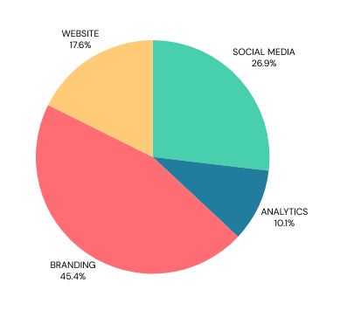
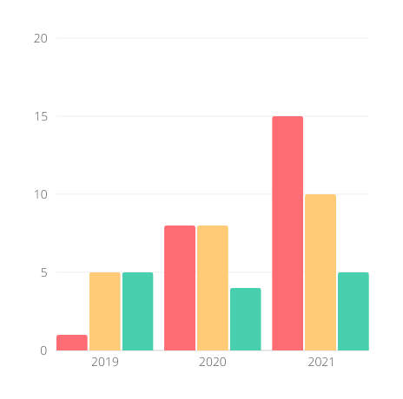
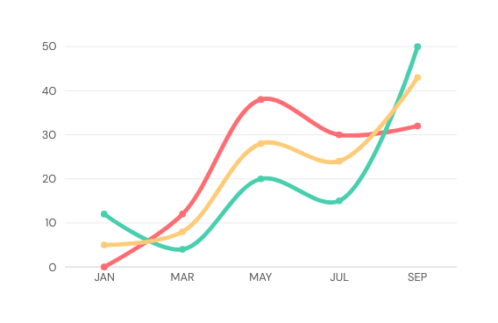
STATISTIK
Statistik adalah data yang diperoleh dengan cara pengumpulan, pengolahan, penyajian, dan analisa serta sebagai sistem yang mengatur keterkaitan antar unsur dalam penyelenggaraan statistik.

Slide 10
3 JENIS STATISTIK
Statistik Dasar
Statistik Sektoral
Statistik Khusus

Slide 11
METADATA STATISTIK SEKTORAL
Statistik Sektoral adalah statistik yang pemanfaatannya ditujukan untuk memenuhi kebutuhan instansi pemerintah tertentu dalam rangka penyelenggaraan tugas-tugas pemerintahan dan pembangunan yang merupakan tugas pokok instansi yang bersangkutan.
Metadata Statistik Sektoral memuat informasi yang menggambarkan atau mendokumentasikan tentang penyelenggaraan statistik sektoral

Slide 12
METADATA STATISTIK SEKTORAL
Dasar Hukum
Undang-Undang Nomor 16 Tahun 1997 tentang Statistik.
Undang-Undang Nomor 23 Tahun 2014 tentang Pemerintah Daerah
Peraturan Presiden Nomor 39 Tahun 2019 tentang Satu Data Indonesia
Peraturan BPS Nomor Petunjuk Teknis Metadata Statistik.

Slide 13
3 JENIS METADATA
Metadata Kegiatan, Metadata Variabel , dan Metadata Indikator

Slide 15
01 - BRANDING
02 - WEBSITE

Slide 16
METADATA KEGIATAN
Metadata Kegiatan merupakan sekumpulan atribut informasi yang memberikan gambaran/ dokumentasi dari penyelenggaraan kegiatan statistik sektoral.

Slide 17
KEGIATAN STATISTIK
Kegiatan Statistik adalah tindakan yang meliputi upaya penyediaan dan penyebarluasan data

Slide 18
02 - WEBSITE
Penyelenggaraan kegiatan statistik didokumentasikan dalam bentuk Metadata Statistik Kegiatan.
03 - SOCIAL MEDIA

Slide 20
METADATA VARIABEL
Metadata Variabel merupakan suatu metadata yang memberikan penjelasan mengenai variabel yang dikumpulkan suatu kegiatan statistik sektoral. Secara sederhana, metadata variabel adalah informasi dari variabel.

Slide 21
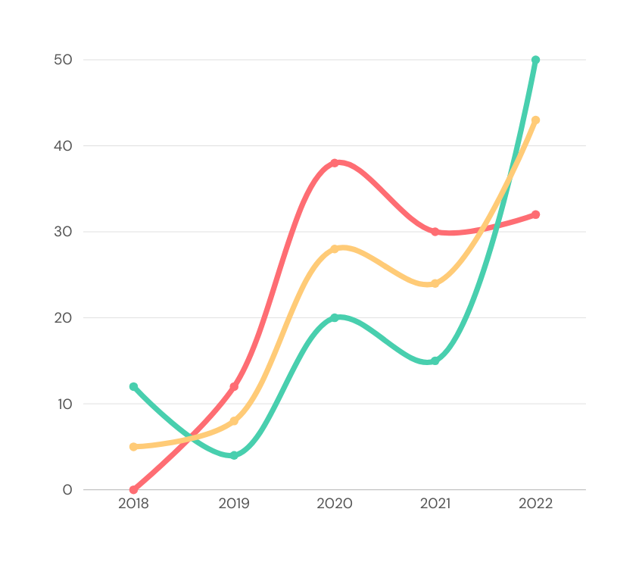
VARIABEL STATISTIK
Variabel didefinisikan sebagai konsep yang dapat diukur dan memiliki variasi dalam hasil pengukuran.
Variabel Statistik merupakan variabel yang digunakan pada kegiatan statistik yang diselenggarakan oleh instansi atau lembaga.
01 - PENDERITA DIABETES DI WIL X
02 - PENDERITA DIABETES DI WIL Y
03 - PENDERITA DIABETES DI WIL Z

Slide 23
METADATA INDIKATOR
Metadata Indikator merupakan suatu metadata yang dikumpulkan dalam kaitannya dengan informasi yang melekat pada indikator yang dihasilkan dari suatu kegiatan statistik sektoral.

Slide 24
STATISTIK INDIKATOR
Indikator dapat diartikan sebagai ciri, karakteristik atau ukuran yang dapat menunjukkan perubahan yang terjadi pada sebuah bidang tertentu,

Slide 26
01 - BRANDING
02 - WEBSITE
Metadata Indikator memberikan gambaran/ dokumentasi dasar terbentuknya suatu indikator, interpretasi terhadap suatu indikator, variabel pembentuk indikator, rumus yang digunakan dan informasi lain yang perlu untuk diketahui dalam upaya pemahaman yang tepat dalam menggunakan nilai indikator yang dihasilkan.
03 - SOCIAL MEDIA

Slide 27
RINGKASAN
Metadata Statistik dibagi menjadi 3 yakni Metadata Statistik Kegiatan, Metadata Statistik Indikator, dan Metadata Statistik Variabel
Metadata Variabel merupakan suatu metadata yang memberikan penjelasan mengenai variabel yang dikumpulkan suatu kegiatan statistik sektoral. Secara sederhana, metadata variabel adalah informasi dari variabel.
Metadata Kegiatan merupakan sekumpulan atribut informasi yang memberikan gambaran/ dokumentasi dari penyelenggaraan kegiatan statistik sektoral.
Metadata Indikator merupakan suatu metadata yang dikumpulkan dalam kaitannya dengan informasi yang melekat pada indikator yang dihasilkan dari suatu kegiatan statistik sektoral.

Slide 28
THANK YOU
virgania.sari@mail.unnes.ac.id

